Slide 1

Název školy: ZŠ Štětí, Ostrovní 300
Autor: Francová Alena
Vzdělávací oblast: Člověk a příroda_Fyzika
Datum: 01/2013
Název materiálu:
VY_32_INOVACE_FY.6.A.07_teplota_souhrnna_cviceni_I.
Číslo operačního programu: CZ.1.07/1.4.00/21.1693
Název projektu: PRIMA ŠKOLA
Teplota – souhrnná cvičení I.
Anotace: Materiál je určen pro žáky 6. ročníku. Prezentace slouží k zopakování probraného učiva. Žák odpovídá na otázky o základní fyzikální veličině teplotě. Žák vybírá odpovědi z nabízených možností, sám tvoří odpovědi, doplňuje věty, tabulky. Opakování je zaměřeno na symboly, jednotky, stupnice, měřidla.

Slide 2
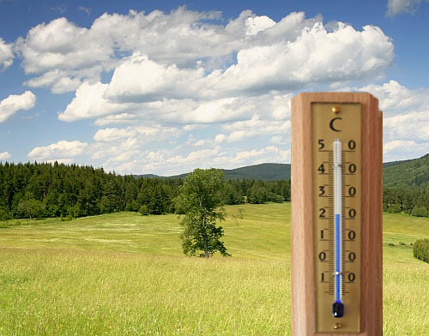
1. Jakou značku má základní fyzikální veličina teplota?
Vyberte správný symbol:
C
T
t
p

Slide 3
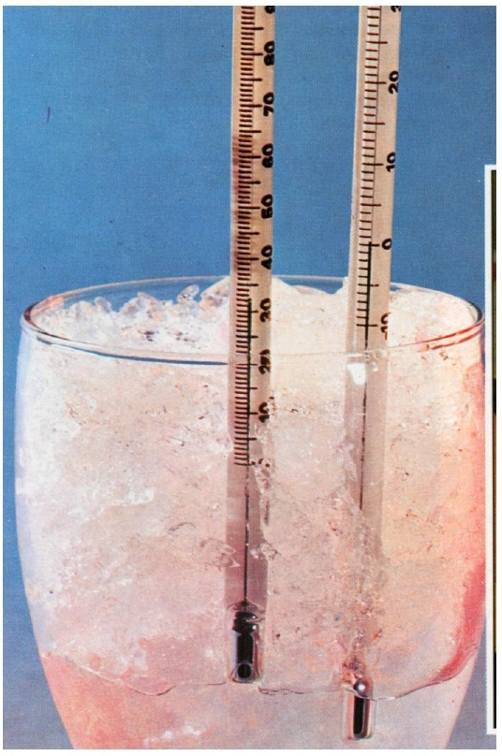
2. Jakou značku má termodynamická teplota?
Vyberte správný symbol:
K
C
t
T

Slide 4
3. Přiřaďte k sobě správně fyzikální veličinu a jednotku fyzikální veličiny:
teplota
Kelvin [K]
Termodynamická teplota
Stupeň Celsia [°C]

Slide 5
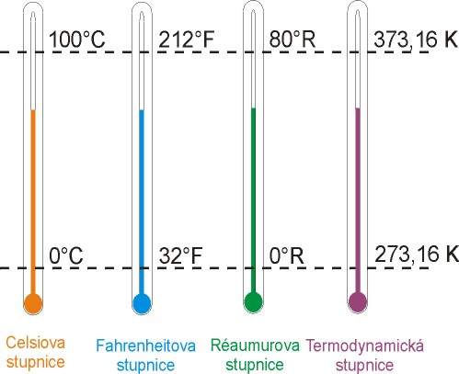
4. Vyjmenujte alespoň 4 názvy teplotních stupnic nejčastěji používaných ve vědě:
Celsiova
Fahrenheitova
Réaumurova
Termodynamická

Slide 6
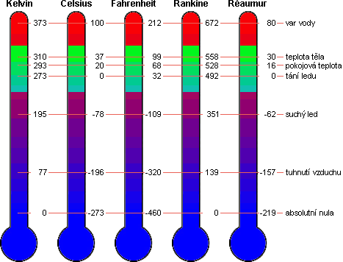
Prohlédněte si obrázek s převody mezi teplotními stupnicemi:

Slide 7
5. Převeďte stupně Celsia na Kelviny a naopak:
ŘEŠENÍ:
283 K
273 K
253 K
90 °C
3 °C
-120 °C
10 °C = (K)
0 °C= (K)
-20 °C= (K)
363 K = (°C)
270 K = (°C)
153 K= (°C)

Slide 8
6. Přiřaďte vypsané teploty vzduchu do třech místností (aby vám bylo v místnostech příjemně):
Učebna školy
16 – 18 °C
Místnost pro spaní
22 °C
Tělocvična
18 – 19 °C

Slide 9
7. Jaké znáš typy teploměrů?
Správná odpověď:
Laboratorní teploměr
Bimetalový teploměr
Digitální teploměr-ty nejdokonalejší digitální teploměry nazýváme DOMÁCÍ METEOROLOGICKÉ STANICE (ukazují další meteorologické veličiny, jako je vlhkost vzduchu, tlak vzduchu, rosný bod aj.)

Slide 10
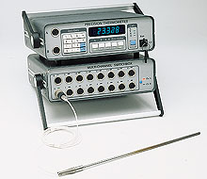
8. Jaká kapalina se používá většinou v laboratorních teploměrech?
Správná odpověď:
Rtuť (je stříbrně lesklá),
Líh (bývá obarven)
Velmi přesný laboratorní teploměr:

Slide 11
9. Mohla by být v teploměru použita jako kapalina voda???
Správná odpověď:
Mohla, ale protože při 0°C se již mění v led, byla by stupnice teploměru velmi omezena.

Slide 12
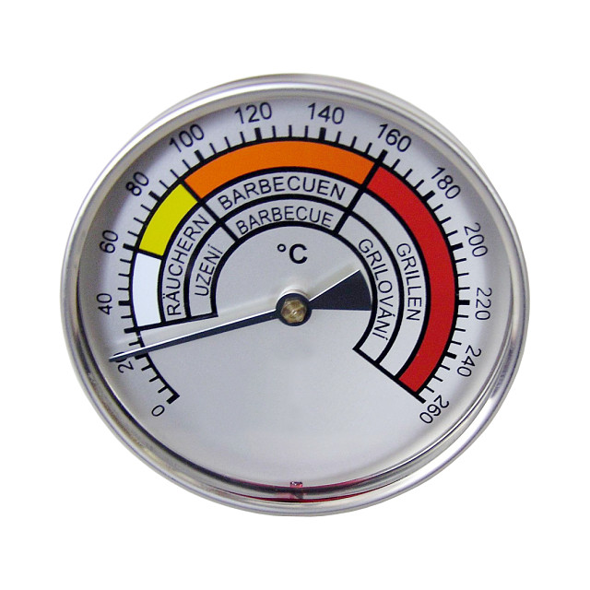
10. Jak se nazývá teploměr na obrázku?
Při jaké činnosti byste ho používali?
Správná odpověď:
Bimetalový teploměr.
Při grilování.

Slide 13
11. Doplňte tabulku změn teplot:
Počáteční teplota t [°C] | Konečná teplota t [°C] | Pokles teploty o t [°C] | Zvýšení teploty o t [°C]
- 2 | 14
9 | -9
-6 |  | 4
-9 |  |  | 19
 | 20 | 6
16
18
-10
10
26

Slide 14

12. V jakém rozsahu stupňů Celsiových se dá použít rtuť jako teploměrná kapalina při měření nízkých teplot?
Použijte tabulky F 12.
Správná odpověď:
Do teploty tuhnutí rtuti, tj.
do -38,9 °C

Slide 15
13. V jakém rozsahu stupňů Celsiových lze použít ethanol jako teploměrnou kapalinu při měření nízkých teplot?
Použijte tabulky F 12.
Správná odpověď:
Do teploty tuhnutí ethanolu,
tj. do -115 °C.

Slide 16
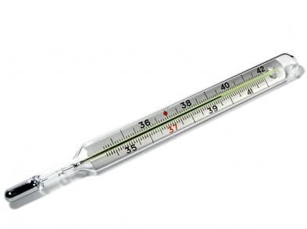
14. Prohlédněte si pozorně lékařský rtuťový teploměr a vysvětlete, z jakého důvodu teploměr zachovává údaj o naměřené teplotě.
Správná odpověď:
V jednom místě teploměru je trubička se rtutí velmi zúžena.
Po změření tělesné teploty se ochlazením rtuťový sloupec přetrhne a ke zkracování jeho horní části nedochází.
Abyste mohli teplotu znovu měřit, musíte teploměr tzv. sklepnout.

Slide 17
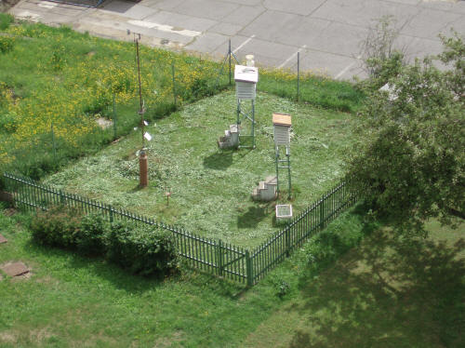
15. Zjistěte, kde v okolí vaší školy je nejbližší meteorologická stanice.

Slide 18
Použité zdroje:
Tesař J., Jáchim F., Fyzika 1 pro ZŠ, Fyzikální veličiny a jejich měření, pedagogické nakladatelství, a.s., SPN 2007.
Rauner K., Havel V., a kol., Fyzika 6 pro ZŠ a víceletá gymnázia, Nakladatelství Fraus 2005.
Bohuněk, J., Sbírka úloh z fyziky pro ZŠ 1díl, Prometheus, s.r.o., ISBN 80-85849-06-2
galerie office
http://www.nf-senior.cz/_gf/texty/p%C5%99edpov%C4%9B%C4%8F_po%C4%8Das%C3%AD.jpg [cit:2013-01-21]
http://artemis.osu.cz/Gemet/meteo2/images/buttons/Tep/9Stupnice.jpg [cit:2013-01-21]
http://fikus.omska.cz/~bojkovsm/termodynamika/Obrazky/doplnkove_ulohy_obrazky/TT_5.jpg [cit:2013-01-21]
http://www.omega.com/Temperature/images/DP250_m.jpg [cit:2013-01-21]
http://www.e-pristroje.cz/pictures/teplomery/t114-01.jpg [cit:2013-01-21]
http://data.regiony24.cz/foto/clanky/200901/200973858406676.jpg?width=500&bgcolor=black [cit:2013-01-21]
http://meteo.resslovaci.net/meteo_1.jpg [cit:2013-01-21]

Slide 19
Metodika prezentace:
Prezentace slouží k zopakování probraného učiva.
Žák odpovídá na otázky o základní fyzikální veličině teplotě.
Žák vybírá odpovědi z nabízených možností, sám tvoří odpovědi, doplňuje věty, tabulky.
Opakování je zaměřeno na symboly, jednotky, stupnice, měřidla teploty.
Prezentaci použijeme ke zkoušení žáků.

